Slide 1
计算机信息安全技术
第六章 防火墙技术

Slide 2
目录
6.1 防火墙概述
6.2 防火墙的分类
6.3 防火墙技术
6.4 防火墙的体系结构
6.5 防火墙的部署
6.6 防火墙技术的发展趋势
6.7 Windows 防火墙

Slide 3
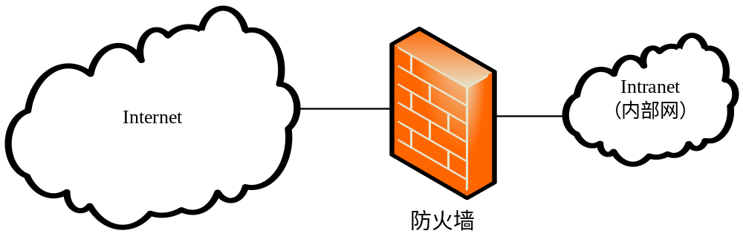
6.1 防火墙概述
防火墙的定义
  防火墙是一种高级访问控制设备，置于不同网络安全域之间的一系列部件的组合，它是不同网络安全域之间通信流的唯一通道，能根据用户有关的安全策略控制进出网络的访问行为。
图6.1 防火墙示意图

Slide 4
6.1 防火墙概述
防火墙至少提供两个基本的服务：
  有选择地限制外部网用户对本地网的访问，保护本地网的特定资源。
  有选择地限制本地网用户对外地网的访问。
  安全、管理、速度是防火墙的三大要素。

Slide 5
6.1 防火墙概述
防火墙的特性
  内部网络和外部网络之间的所有网络数据流都必须经过防火墙。
  只有符合安全策略的数据流才能通过防火墙。
  防火墙自身应具有非常强的抗攻击能力。

Slide 6
6.1 防火墙概述
防火墙的功能
  1．阻止易受攻击的服务。
  2．集中安全性管理。
  3．对网络存取和访问进行监控审计。
  4．检测扫描计算机的企图。
  5．防范特洛伊木马。
  6．防病毒功能。
  7．支持VPN技术。
  8．提供网络地址翻译NAT功能

Slide 7
6.1 防火墙概述
防火墙的局限性
  一、入侵者可以伪造数据绕过防火墙或者找到防火墙中可能开启的后门；
  二、防火墙不能阻止来自网络内部的攻击；
  三、通常它不具备实时监控入侵的能力；
  四、防火墙不能防御所有新的威胁。
  五、防火墙通常工作在网络层，仅以防火墙则无法检测和防御最新的拒绝服务攻击（DoS）及蠕虫病毒的攻击。

Slide 8
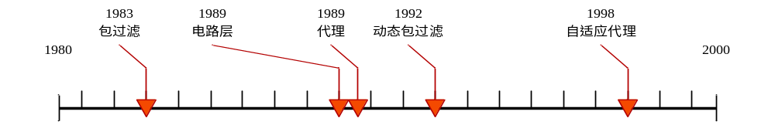
6.2 防火墙的分类
防火墙的发展简史
  第一代防火墙
  第二、三代防火墙
  第四代防火墙
  第五代防火墙
  一体化安全网关UTM

Slide 9
6.2 防火墙的分类
按软硬件形式分类
  软件防火墙
  硬件防火墙
  芯片级防火墙
按防火墙结构分类
  单一主机防火墙
  路由器集成式防火墙
  分布式防火墙

Slide 10
6.2 防火墙的分类
按防火墙的应用部署分类
  边界防火墙
  个人防火墙
  混合防火墙
按防火墙性能分类
  百兆级防火墙
  千兆级防火墙
按防火墙技术分类
  包过滤（Packet filtering）型
  应用代理（Application Proxy）型

Slide 11
6.3 防火墙技术
包过滤技术
  以色列的Checkpoint防火墙
  美国Cisco公司的PIX防火墙
代理服务技术
  美国NAI公司的Gauntlet防火墙
状态检测技术
NAT技术

Slide 12
6.3 防火墙技术
  包过滤（Packet filtering）技术
    包过滤型防火墙工作在OSI网络参考模型的网络层和传输层；
    它根据数据包头源地址，目的地址、端口号和协议类型等标志确定是否允许通过。
    只有满足过滤条件的数据包才被转发到相应的目的地，其余数据包则被从数据流中丢弃。

Slide 13
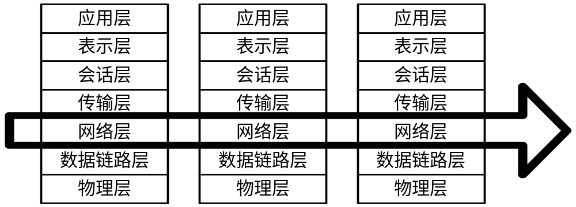
6.3 防火墙技术
    包过滤技术出现了两种不同版本，称为“第一代静态包过滤”和“第二代动态包过滤”。
    第一代静态包过滤类型防火墙：根据定义好的过滤规则审查每个数据包，以便确定其是否与某一条包过滤规则匹配。过滤规则基于数据包的报头信息进行制订。
图6.3 第一代静态包过滤防火墙工作层次结构

Slide 14
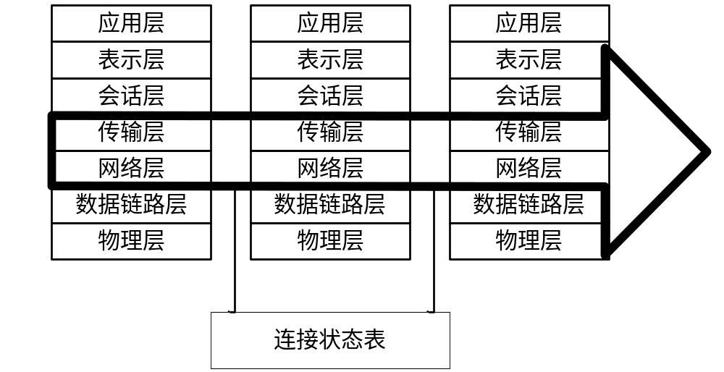
6.3 防火墙技术
    第二代动态包过滤型防火墙：采用动态设置包过滤规则的方法，避免了静态包过滤所具有的问题。这种技术后来发展成为包状态检测（Stateful Inspection）技术。
图6.4 第二代动态包过滤防火墙工作层次结构

Slide 15
6.3 防火墙技术
包过滤技术
1.过滤规则
（1）过滤规则序号FRNO（Filter rule Number），它决定过滤算法执行时过滤规则排列的顺序。
（2）过滤方式（ Action）包括允许（ Allow）和阻止（ Block）。
（3）源IP地址SIP（Source IP address）。
（4）源端口SP（Source Port）。
（5）目的IP地址DIP （Destination IP address）。
（6）目的端口DP（Destination Port）。
（7）协议标志PF（Protocol Flags ）。
（8）最后一项是注释（Comment）。

Slide 16
6.3 防火墙技术
包过滤技术
2.包过滤规则的制定过程
（1）确定安全需求及安全目标，明确什么是应该和不应该被允许的，然后制定合适的安全策略。
（2）必须正式规定允许的包类型、包字段的逻辑表达。
（3）必须用防火墙支持的语法重写表达式。

Slide 17
6.3 防火墙技术
包过滤技术
3. 包过滤操作过程
（1）包过滤规则必须被存储作为包过滤设备的端口上。
（2）当数据包在端口到达时，包头被提取。同时包过滤设备检查IP，TCP，UDP等包头中的域。
（3）包过滤规则以特定的次序被存储，每一规则按照被存储的次序作用于包。
（4）如果一条规则阻止传输，包就被弃掉。
（5）如果一条规则允许传输，包就被通过。
（6）如果一个包不满足任意规则，它就被弃掉。

Slide 18
6.3 防火墙技术
  代理（Application Proxy）服务技术
    应用代理型防火墙工作在OSI应用层。其特点是完全“阻隔”了网络通信流，通过对每种应用服务编制专门的代理程序，实现监视和控制应用层通信流。
    在代理型防火墙技术的发展过程中，经历了两个不同的版本：
      第一代应用网关型代理防火墙；
      第二代自适应代理防火墙。
Notes:
由于包过滤技术无法提供完善的数据保护措施，而且一些特殊的报文攻击仅仅使用过滤的方法并不能消除危害（如SYN攻击、ICMP洪水等），因此人们需要一种更全面的防火墙保护技术。

Slide 19
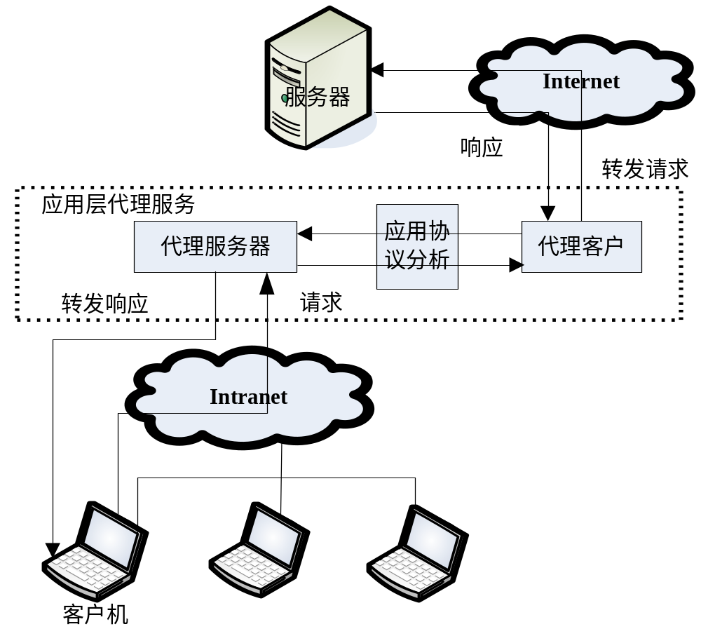
6.3 防火墙技术
图6.5 代理型防火墙结构示意图

Slide 20
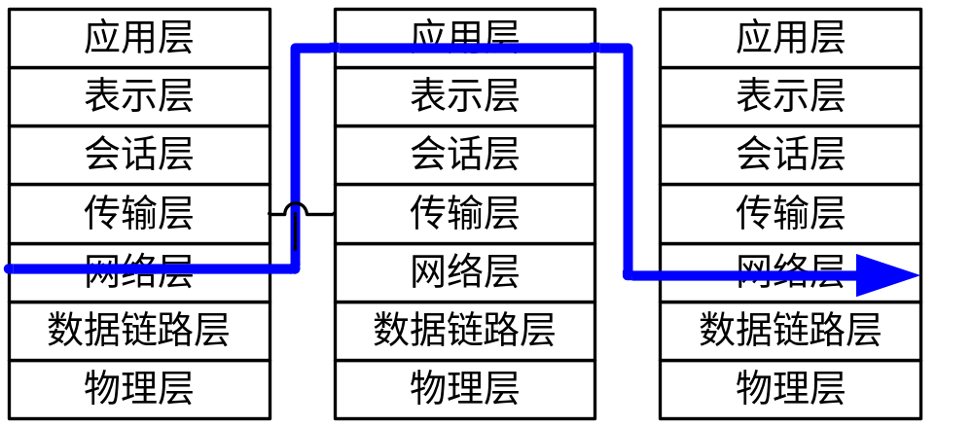
6.3 防火墙技术
    第一代应用网关（Application Gateway）型防火墙：通过代理（Proxy）技术参与到一个TCP连接的全过程。从内部发出的数据包经过该防火墙处理后，就好像是源于防火墙外部网卡一样，从而可以达到隐藏内部网结构的作用。
图6.6 第一代应用网关防火墙工作层次结构

Slide 21
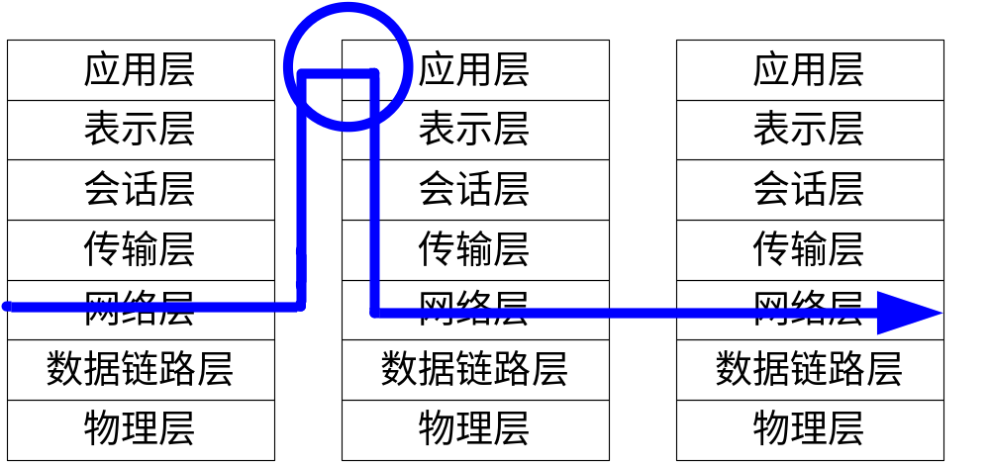
6.3 防火墙技术
    第二代自适应代理（Adaptive proxy）型防火墙：
      结合代理类型防火墙的安全性和包过滤防火墙的高速度等优点，在不损失安全性的基础之上将代理型防火墙的性能提高10倍以上。
      基本要素：自适应代理服务器（Adaptive Proxy Server）与动态包过滤器（Dynamic Packet filter）。
图6.7 第二代自适应代理防火墙工作层次结构

Slide 22
6.3 防火墙技术
代理服务技术
在Intranet中设置了一个代理服务器，将外部网(Internet)与内部网之间的连接分为两段:
  从Internet上的主机引到代理服务器；
  由代理服务器连到内部网中的某一个主机(服务器)。
当主机请求访问Intranet的某个应用服务器时，该请求总被送到代理服务器，并在其中通过安全检查后，再由代理服务器与内部网中的应用服务器建立链接。
所有Internet上的主机对内部网中应用服务器的访问，都被送到代理服务器，由后者去代替在Internet上的相应主机，对Intranet的应用服务器进行访问。这样就把Internet主机对Intranet应用服务器的访问，置于代理服务器的安全控制之下，从而使访问者无法了解到Intranet的结构和运行情况。

Slide 23
6.3 防火墙技术
状态检测技术
状态检测技术是包过滤技术的延伸，使用各种状态表（state tables）来追踪活跃的TCP会话。由用户定义的访问控制列表（ACL）决定允许建立哪些会话（session），只有与活跃会话相关联的数据才能穿过防火墙。

Slide 24
6.3 防火墙技术
状态检测技术
状态检测技术防火墙的工作过程：
(1)防火墙检查数据包是否是一个已经建立并且正在使用的通信流的一部分。
(2) 根据所使用的协议，决定对数据包的检查程度。
(3) 如果数据包和连接表的各项都不匹配，那么防火墙就会检测数据包是否与它所配置的规则集相匹配。
(4)在数据包检测后，防火墙就会将该数据包转发到它的目的地址，并且防火墙会在其连接表中为此次对话创建或者更新一个连接项，防火墙将使用这个连接项对返回的数据包进行校验。
(5) 防火墙通常对TCP包中被设置的FIN位进行检测或者通过使用计时器来决定何时从连接表中删除某连接项。

Slide 25
6.3 防火墙技术
NAT技术（Network Address Translation, NAT）
  IETF标准中的一项技术，一种把内部私有IP地址翻译成合法网络IP地址的技术。
  静态NAT（Static NAT）
    永久映射为某一外部地址
  动态NAT（Pooled NAT）
    临时外部地址
  网络地址端口转换NAPT（Port-Level NAT）
    映射的时候增加了端口号

Slide 26
6.3 防火墙技术
NAT技术优点
  对外隐藏
  IP资源共享
  充分利用包过滤防火墙机制
NAT技术缺点
  不能处理嵌入式IP地址或端口
  不能从公网访问内部网络服务
  地址转换将增加交换延迟
  会导致某些应用程序无法正常运行

Slide 27
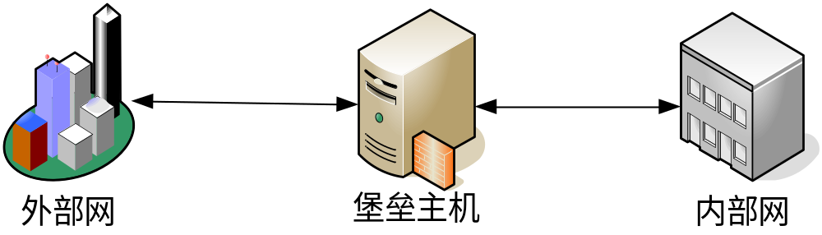
6.4 防火墙的体系结构
堡垒主机体系结构
  堡垒主机是防火墙最基本的构件。它一般作用在网络层（IP层），按照一定的安全策略，对进出内部网络的信息进行分析和限制，实现报文过滤功能。该防火墙优点在于速度快等，但安全性能差。

Slide 28
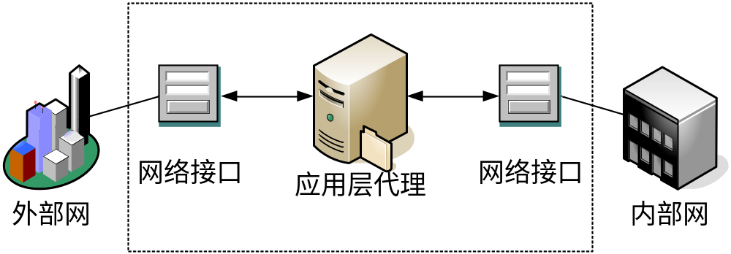
6.4 防火墙的体系结构
双宿主主机体系结构
  双宿主主机的防火墙系统由一台装有两张网卡的堡垒主机构成。堡垒机上运行着防火墙软件，可以转发应用程序，提供服务等。内外网络之间的IP数据流被双宿主主机完全切断。用堡垒机取代路由器执行安全控制功能。
图6.8 双宿主主机防火墙结构示意图

Slide 29
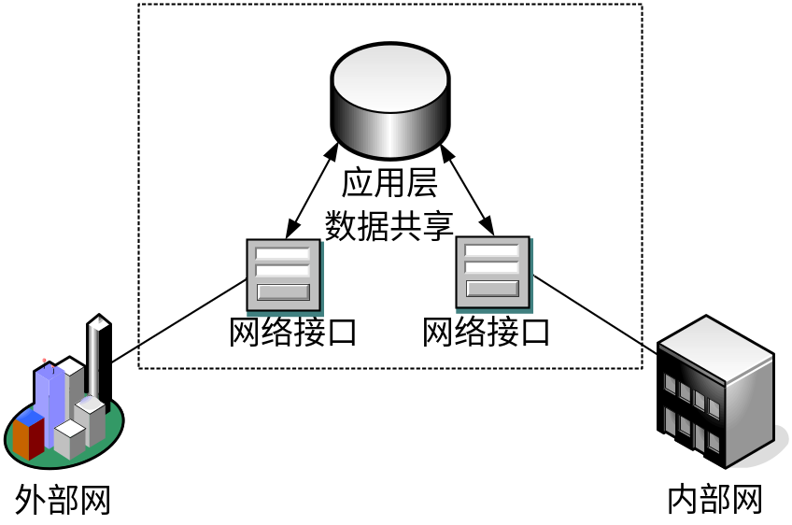
6.4 防火墙的体系结构
  双宿主主机的实现方案：
    应用层数据共享，用户直接登录到双宿主主机
图6.9 双宿主主机结构防火墙（应用层数据共享）

Slide 30
6.4 防火墙的体系结构
    应用层代理服务，在双宿主机上运行代理服务器
    双宿主主机结构是由一台同时连接在内外部网络的双宿主主机提供安全保障的。
图6.10 双宿主主机结构防火墙（应用层代理服务）

Slide 31
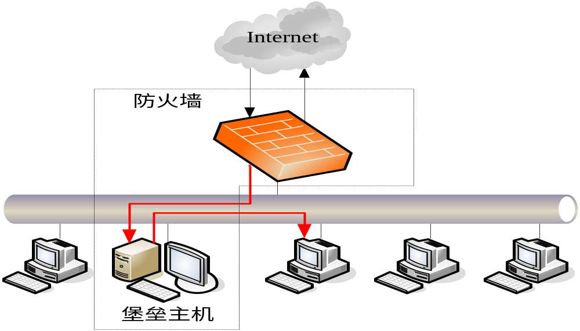
6.4 防火墙的体系结构
屏蔽主机体系结构
  堡垒机与内部网相连，用筛选路由器连接到外部网上，筛选路由器作为第一道防线，堡垒机作为第二道防线。这确保了内部网络不受未被授权的外部用户的攻击。该防火墙系统提供的安全等级比前面两种防火墙系统要高，主要用于企业小型或中型网络。

Slide 32
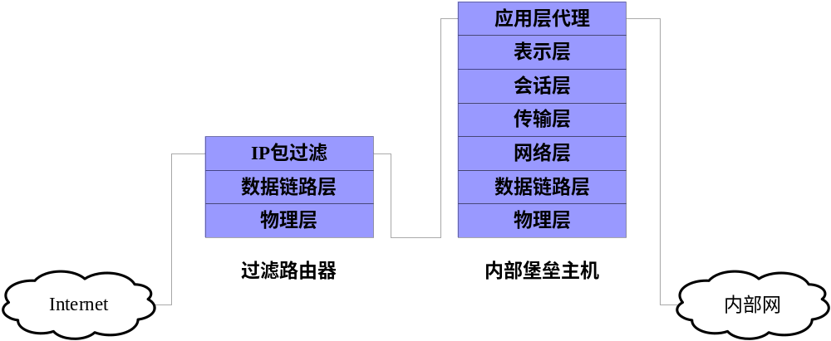
6.4 防火墙的体系结构
图6.12 屏蔽主机防火墙转发数据包过程

Slide 33
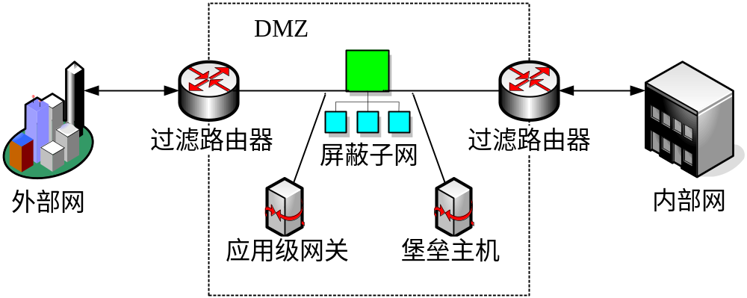
6.4 防火墙的体系结构
屏蔽子网体系结构
  屏蔽子网结构就是在屏蔽主机结构中再增加一层边界网络（DMZ）的安全机制，使得内部网与外部网之间完全隔断。
图6.13 屏蔽子网防火墙结构示意图

Slide 34
6.4 防火墙的体系结构
防火墙的结构组合策略
  多堡垒主机
  合并内、外部路由器
  合并堡垒主机与外部路由器
  合并堡垒主机与内部路由器

Slide 35
6.5 防火墙的部署
防火墙的设计原则
  保持设计的简单性
  安排事故计划
防火墙的选购原则
  第一要素：防火墙的基本功能
  第二要素：企业的特殊要求
  第三要素：与用户网络结合

Slide 36
6.5 防火墙的部署
常见防火墙产品
  Checkpoint Firewall-1
  Sonicwall 系列防火墙
  NetScreen Firewall
  Alkatel Internet Devices 系列防火墙
  北京天融信公司网络卫士防火墙
  NAI Gauntlet防火墙
  Comodo防火墙

Slide 37
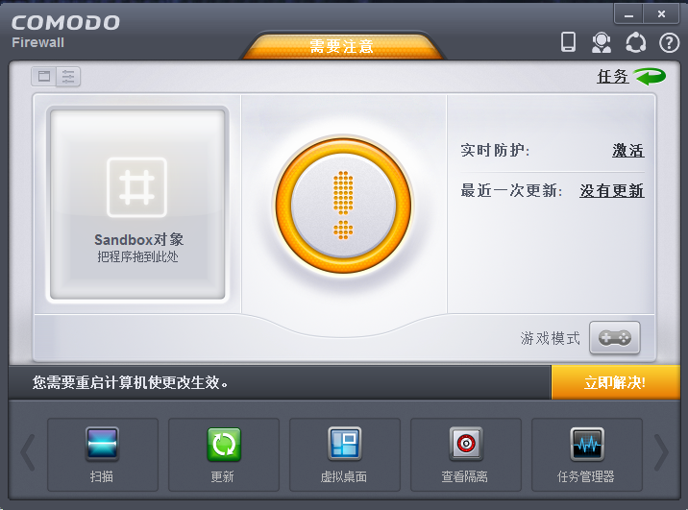
6.5 防火墙的部署
Comodo防火墙

Slide 38
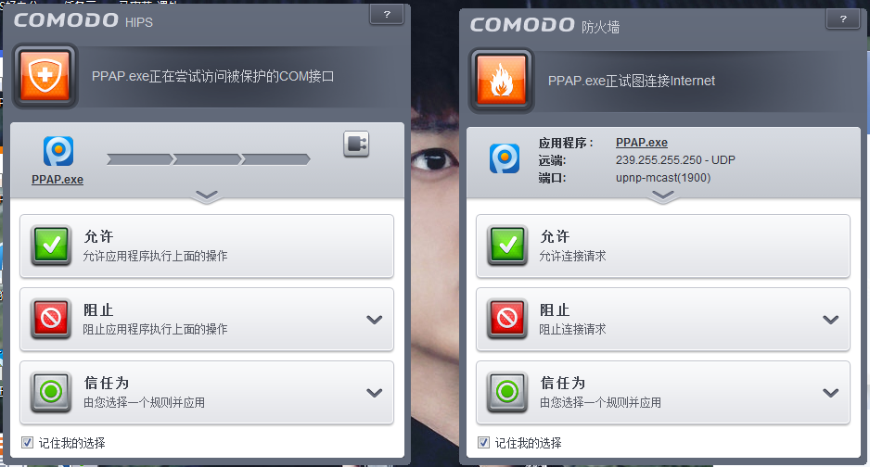

Slide 39
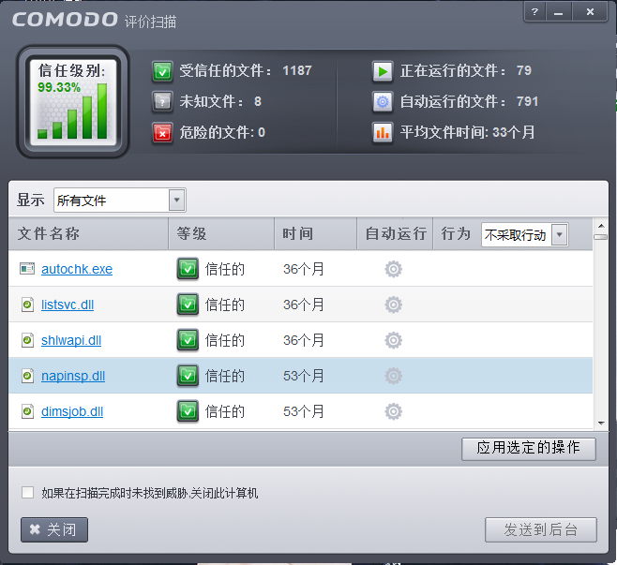

Slide 40
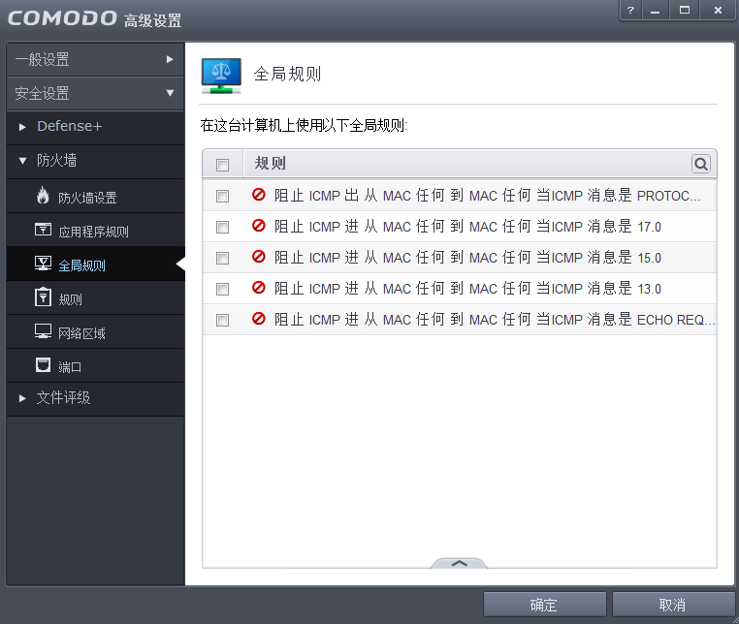

Slide 41
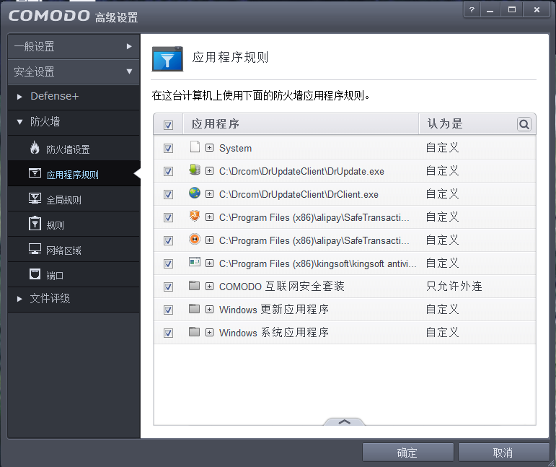

Slide 42
6.6 防火墙技术的发展趋势
防火墙包过滤技术发展趋势
  身份认证技术
  多级过滤技术
  防病毒技术
防火墙的体系结构发展趋势
  硬件+软件=灵活
防火墙的系统管理发展趋势
  首先是集中式管理，分布式和分层的安全结构是将来的趋势。
  强大的审计功能和自动日志分析功能。
  网络安全产品的系统化。

Slide 43
6.7 Windows防火墙
在Windows操作系统中内置了一个称为ICF的防火墙，ICF是一个基于包的防火墙，可以不响应Ping命令，可以禁止外部程序对你的计算机进行端口扫描，抛弃所有没有请求的IP包。
ICF原理：
通过保存一个通信表格，记录所有自本机发出的目的IP地址、端口、服务等来达到保护本机的目的。
当一个IP数据包进入本机时，ICF会检查这个表格，看到达的这个IP数据包是不是本机所请求的，如果是就让它通过，否则就抛弃这个IP数据包。

Slide 44
本章教学要求
（1）了解防火墙的概念；
（2）掌握防火墙的主要功能和分类方法；
（3）掌握包过滤防火强、代理型防火墙、状态检测防火墙和NAT技术的原理
（4）掌握防火墙的几种体系结构；
（5）了解Windows防火墙；
（6）了解常见防火墙的部署和使用方法。

